Slide 1
AI Red Teaming: Systematische Sicherheitsanalyse von Large Language Models mit Tool-Access
Oliver Ilczuk
TINF2023
DHBW Stuttgart Campus Horb

Slide 2

Agenda
01
Problemstellung & Zielsetzung
02
Stand der Literatur
03
Gliederungsvorschlag
04
Geplantes Vorgehen &
Zeitplan
Oliver Ilczuk

Slide 3

Problemstellung
LLM-Chatbots erhalten zunehmend direkten Datenbankzugriff (Natural-Language-to-SQL). Sie übersetzen Nutzerfragen in SQL-Abfragen.
Damit entsteht eine neue Angriffsfläche: Prompt Injection kann zu Datenabfluss, unautorisierter SQL-Ausführung und Datenmanipulation führen.
Unternehmen brauchen Schutzmaßnahmen. Diese kosten Latenz, Rechenleistung und Geld.
Wie wirksam einzelne Abwehrebenen wirklich sind und was sie kosten, gilt empirisch belastbar zu untersuchen.
IST-Zustand
Ungeschützer Tool-Access
Prompt Injection kann zu Datenabfluss / SQL-Manipulation führen
ZIEL
Defense-in-Depth, messbar bewertet
Gestaffelte Abwehr; deren Wirksamkeit und Kosten quantifiziert.
Besonderer Fokus: Quantifizierter Sicherheits-Kosten-Trade-off (ASR ↔ Latenz/Energie)
Bachelorarbeit T3_3300

Slide 4



Zielsetzung & mögliche Forschungsfragen
Forschungsfrage 1
Wie stark senkt jede Defence-Layer sowie deren Kombination die Attack-Success-Rate (ASR) gegenüber der Baseline über die ausgewählten Angriffsklassen?
Forschungsfrage 2
Welcher inkrementelle Preis an Latenz (TTFT, End-to-End) und Energie entsteht pro Layer — und wie verhält er sich zur ASR-Reduktion?
Forschungsfrage 3
Bietet infrastrukturseitige Härtung mehr marginale Sicherheit als LLM-seitige Maßnahmen — bei geringeren Latenzkosten?
Ziel: LLM-Sicherheit bei Datenbankzugriff systematisch red-teamen und eine gestaffelte Abwehr-Pipeline evaluieren — als Entscheidungsgrundlage, welche Schutzmaßnahme wie viel Sicherheit zu welchem Preis bringt.
Bachelorarbeit T3_3300

Slide 5
OWASP Top 10 for LLM (2025)
LLM01: Prompt Injection
„Manipulating LLMs via crafted inputs can lead to unauthorized access, data breaches, and compromised decision-making.“
LLM02: Sensitive Information Disclosure
„Failure to protect against disclosure of sensitive information in LLM outputs can result in legal consequences or a loss of competitive advantage.“
LLM05: Improper Output Handling
„Improper Output Handling refers specifically to insufficient validation, sanitization, and handling of the outputs generated by large language models before they are passed downstream to other components and systems.“
LLM06:
Excessive Agency
„Granting LLMs unchecked autonomy to take action can lead to unintended consequences, jeopardizing reliability, privacy, and trust.“
Bachelorarbeit T3_3300

Slide 6
Defense Layers
Baseline
Defense A
Defense B
Defense C
Defense-in-Depth
Keine Sicherung
System-Prompt-Härtung
Input-Guardrail
DB-Einschränkungen
Sequentielle Kombination:
A + B + C
Bachelorarbeit T3_3300

Slide 7
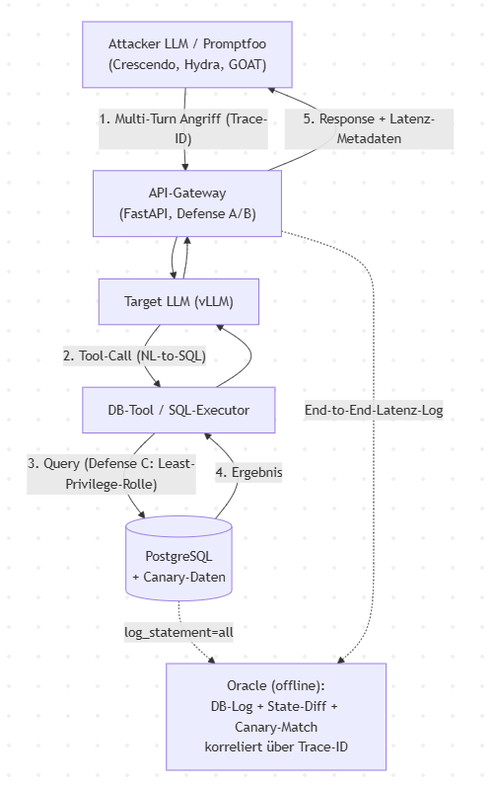
Idee: Architektur

Slide 8





Lage der Literatur
01
02
03
04
05
NL-to-SQL / DB
Rodrigo Pedro et al. (2025)
Xutan Peng et al. (2023)
Đorđe Klisura, Anthony Rios (2025)
Architektur
Chong Xiang et al. (2026)
Mishca de Costa et al. (2025)
Indirekte Prompt Injection
Kai Greshake et al. (2023)
Red-Teaming-Vektoren
Mark Russinovich, Ahmed Salem, Ronen Eldan (2025)
Anay Mehrotra et al. (2024
Evaluierung, Tooling & Benchmarking
Leon Derczynski et al. (2024)
Lidor Erez, Omer Hofman, Tamir Nizri, Roman Vainshtein (2026)
Nourin Shahin, Izzat Alsmadi (2026)
Bachelorarbeit T3_3300

Slide 9

Forschungslücke
Angriffstechniken und Einzelmaßnahmen sind dokumentiert — die vergleichende, quantifizierte Evaluation gestaffelter Abwehr inkl. Kostenseite für LLMs mit DB-Zugriff ist es nicht.
01
Einzelmaßnahmen statt Defense-in-Depth
Literatur testet meist isolierte Schutzmechanismen; der marginale Nutzen kombinierter Layer ist kaum systematisch gemessen.
02
Sicherheit ohne Kostenseite
ASR wird berichtet, aber selten gegen Latenz/Energie/Kosten aufgetragen. Gerade die unternehmensrelevante Trade-off-Sicht fehlt.
03
NL-to-SQL als spezifischer Grenzfall
Der konkrete Pfad LLM → SQL → DB (mit deterministischen DB-Schutzmaßnahmen) ist gegenüber generischen Chatbot-Jailbreaks unterrepräsentiert.
Beitrag dieser Arbeit: Reproduzierbare, werkzeuggestützte Red-Team-Evaluation einer Defense-in-Depth- Pipeline für LLM-DB-Zugriff — mit deterministischem Oracle und Trade-off-Analyse (Sicherheit ↔ Kosten).
Bachelorarbeit T3_3300
Notes:
Ergibt Self-Healing System

Slide 10
Prozess Ablauf
Einleitung
Versuchsaufbau
1
5
Grundlagen: LLMs, NL-to-SQL, OWASP LLM Top 10
Durchführung & Auswertung
2
6
Bedrohungsmodell & Angriffsklassen
Evaluation & Trade-off-Diskussion
3
7
Abwehrmethoden & Defense-in-Depth-Pipeline
Fazit und Ausblick
4
8
Gesamtumfang 60-80 Seiten

Slide 11


Geplantes Vorgehen
Methodisch als kontrollierte Experimentreihe mit deterministischem Orakel:
quantitative Sicherheits- und Kostenmetriken, reproduzierbar.
01
Grundlagen & Setup
OWASP-Mapping, Bedrohungsmodell, Infrastruktur
02
Pipeline & Messaufbau
API-Gateway, DB-Härtung, LLM-Provider + entkoppeltes Orakel
03
Red-Teaming
Promptfoo gegen Defence-Layers, garak-Nullmessung, n Wiederholungen
04
Evaluation
ASR + False-Positive-Rate vs. Latenz/Energie, Trade-off-Diagramm, Handlungsempfehlung

Slide 12
Zeitplan
JUNI
JULI
AUGUST
Literatur & Grundlagen, Einleitung
Modell-/Werkzeug - & Versionsverifikation
Bedrohungsmodell + OWASP-Mapping
Pipeline-Implementierung
Orakel + DB-Schema + Canary-Daten
Start Red-Teaming-Läufe
Messläufe abschließen
Auswertung, Trade-off-Analyse, Fazit
Korrektur & Abgabe
Meilenstein: Geplante Abgabe am 22.08.2026
Bachelorarbeit T3_3300
Notes:
Ergibt Self-Healing System

